Slide 1
На предыдущей лекции
Структурные паттерны, в которых рассматривается вопрос о том, как из классов и объектов образуются более крупные структуры:
Адаптер (Adapter) – стыкует интерфейсы различных классов
Мост (Bridge) – отделяет абстракцию от ее реализации
Компоновщик (Composite) – представляет сложный объект в виде древовидной структуры
Декоратор (Decorator) – динамически добавляет объекту новые обязанности
Фасад (Facade) – одиночный класс, представляющий целую подсистему
Приспособленец (Flyweight) – разделяемый объект, используемый для моделирования множества мелких объектов.
Заместитель (Proxy) – объект, представляющий другой объект.

Slide 2
Паттерны поведения
Паттерны, связанные с алгоритмами и распределением обязанностей между объектами.
Действуют на уровне:
Классов - используют наследование чтобы распределить поведение между классами.
Объектов – используют композицию объектов для организации их совместной работы
Паттерны:
Шаблонный метод (Template Method) – пошаговое определение алгоритма в подклассах;
Интерпретатор (Interpreter) – реализует грамматику языка в виде иерархии классов и реализует интерпретатор как последовательность операций над этими классами;
Итератор (Iterator) – абстрагирует перебор объектов в контейнере;
Наблюдатель (Observer) – управляет зависимостями между объектами через события.
Цепочка обязанностей (Chain of Responsibility) – уменьшает степень связанности классов, посылая запросы не напрямую, а по цепочке кандидатов;
Посредник (Mediator) – уменьшает связанность классов через косвенные ссылки;
Команда (Command) – инкапсулирует запрос в виде объекта, который можно передавать, хранить и т.п.;
Состояние (State) - инкапсулирует состояние объекта так, что его изменение меняет поведение;
Стратегия (Strategy) – инкапсулирует алгоритм объекта, обеспечивая его хранение и замену;
Хранитель (Memento) – выносит во внешний объект внутренне состояние объекта;
Посетитель (Visitor) – инкапсулирует поведение, которое иначе пришлось бы распределять между классами;

Slide 3
Шаблонный метод
Назначение:
Определяет основу алгоритма и позволяет подклассам переопределить некоторые шаги алгоритма, не изменяя структуру в целом.
Применимость:
Чтобы однократно использовать инвариантные части алгоритма, оставляя реализацию изменяющегося поведения на усмотрение подклассов;
Когда нужно вычленить и локализовать в одном классе поведение, общее для всех подклассов;
Для управления расширениями подклассов – можно определить шаблонный метод так, чтобы он вызывал операции-зацепки (hooks) в определенных точках, расширяя поведение именно в этих точках.

Slide 4
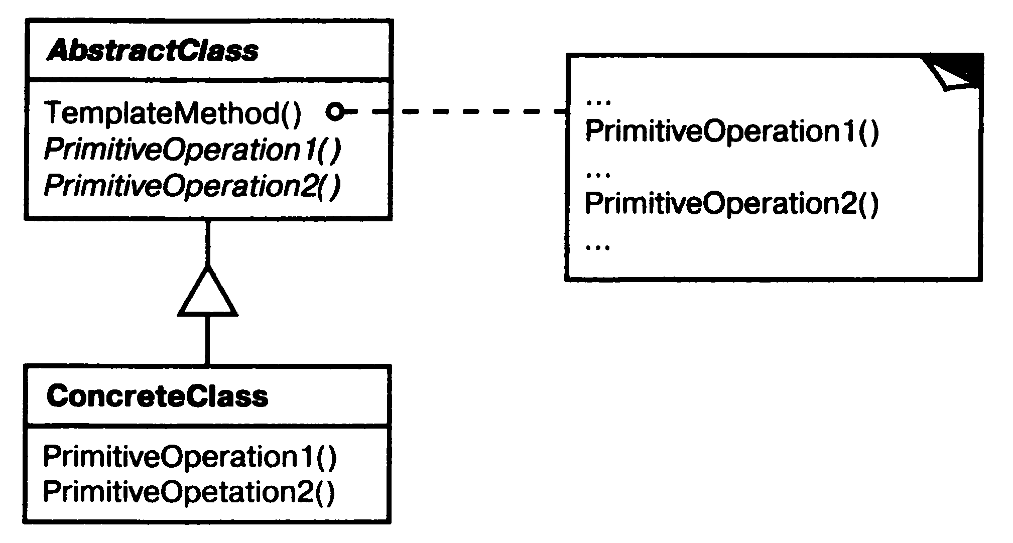
Шаблонный метод – структура

Slide 5
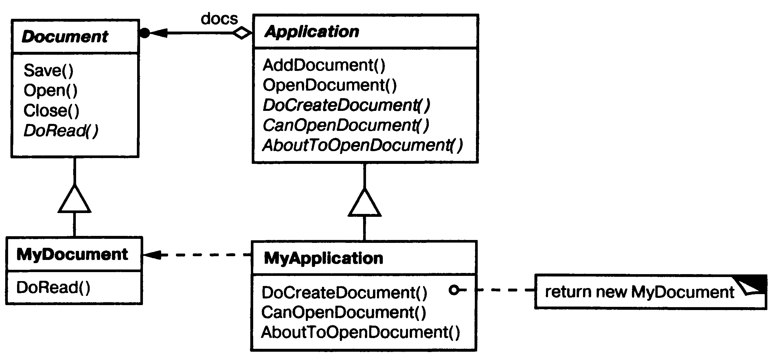
Шаблонный метод – пример
http://www.dofactory.com/net/template-method-design-pattern

Slide 6
Шаблонный метод – пример
public void OpenDocument(string name)
{
if (!CanOpenDocument(name))
{
//Работа с данным документом невозможна
return;
}
Document doc = DoCreateDocument();
docs.Add(doc);
AboutToOpenDocument(doc);
doc.DoRead(name);
OpenDocument(doc);
}

Slide 7
Шаблонный метод – примечания
Инвертированная структура вызовов (т.н. «Принцип Голливуда» - «не звоните нам, мы сами Вам позвоним») – родительский класс вызывает методы подкласса, а не наоборот.
Часть методов базового класса можно переопределить – если это операции-зацепки (hooks).
Часть методов базового класса необходимо переопределить – если это абстрактные методы.
Переопределяемые методы должны быть виртуальными для корректной полиморфной работы.
Переопределяемые методы рекомендуется определять как protected, чтобы иметь возможность их переопределения потомками и, в то же время, избежать их использования напрямую.

Slide 8
Интерпретатор
Назначение:
Для заданного языка определяет представление его грамматики, а также интерпретатор предложений этого языка.
Применимость:
Если есть язык для интерпретации, предложения которого можно представить в виде абстрактных синтаксических деревьев;
Если грамматика языка достаточно проста (иначе решение сильно теряет в эффективности)
Эффективность не является главным критерием (это простой, но не самый эффективный способ работы)

Slide 9
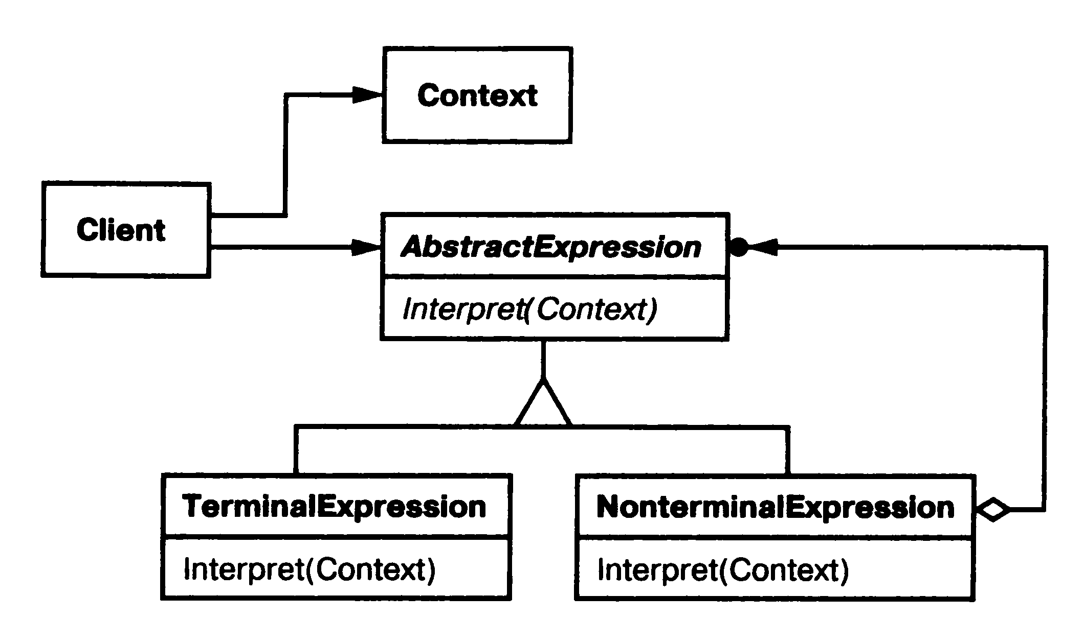
Интерпретатор – структура
http://www.dofactory.com/net/interpreter-design-pattern

Slide 10
Интерпретатор – пример
class Context
{
private string _input;
private int _output;
public Context(string input)
{ this._input = input; }
public string Input
{
get { return _input; }
set { _input = value; }
}
public int Output
{
get { return _output; }
set { _output = value; }
}
}

Slide 11
Интерпретатор – пример
abstract class Expression
{
public void Interpret(Context context)
{
if (context.Input.Length == 0)
return;
if (context.Input.StartsWith(Nine()))
{
context.Output += (9 * Multiplier());
context.Input = context.Input.Substring(2);
}
else if (context.Input.StartsWith(Four()))
{
context.Output += (4 * Multiplier());
context.Input = context.Input.Substring(2);
}
else if (context.Input.StartsWith(Five()))
{
context.Output += (5 * Multiplier());
context.Input = context.Input.Substring(1);
}
while (context.Input.StartsWith(One()))
{
context.Output += (1 * Multiplier());
context.Input = context.Input.Substring(1);
}
}
public abstract string One();
public abstract string Four();
public abstract string Five();
public abstract string Nine();
public abstract int Multiplier();
}

Slide 12
Интерпретатор – пример
/// <summary>
/// A 'TerminalExpression' class
/// <remarks>
/// Thousand checks for the Roman Numeral M
/// </remarks>
/// </summary>
class ThousandExpression : Expression
{
public override string One() { return "M"; }
public override string Four() { return " "; }
public override string Five() { return " "; }
public override string Nine() { return " "; }
public override int Multiplier() { return 1000; }
}
/// <summary>
/// A 'TerminalExpression' class
/// <remarks>
/// Hundred checks C, CD, D or CM
/// </remarks>
/// </summary>
class HundredExpression : Expression
{
public override string One() { return "C"; }
public override string Four() { return "CD"; }
public override string Five() { return "D"; }
public override string Nine() { return "CM"; }
public override int Multiplier() { return 100; }
}

Slide 13
Интерпретатор – пример
/// <summary>
/// A 'TerminalExpression' class
/// <remarks>
/// Ten checks for X, XL, L and XC
/// </remarks>
/// </summary>
class TenExpression : Expression
{
public override string One() { return "X"; }
public override string Four() { return "XL"; }
public override string Five() { return "L"; }
public override string Nine() { return "XC"; }
public override int Multiplier() { return 10; }
}
/// <summary>
/// A 'TerminalExpression' class
/// <remarks>
/// One checks for I, II, III, IV, V, VI, VI, VII,
VIII, IX
/// </remarks>
/// </summary>
class OneExpression : Expression
{
public override string One() { return "I"; }
public override string Four() { return "IV"; }
public override string Five() { return "V"; }
public override string Nine() { return "IX"; }
public override int Multiplier() { return 1; }
}

Slide 14
Интерпретатор – пример
static void Main()
{
string roman = "MCMXXVIII";
Context context = new Context(roman);
// Build the 'parse tree'
List<Expression> tree = new List<Expression>();
tree.Add(new ThousandExpression());
tree.Add(new HundredExpression());
tree.Add(new TenExpression());
tree.Add(new OneExpression());
foreach (Expression exp in tree) // Interpret
exp.Interpret(context);
Console.WriteLine("{0} = {1}", roman, context.Output);
Console.ReadKey(); // Wait for user
}

Slide 15
Итератор
Назначение:
Предоставляет способ последовательного доступа ко всем элементам составного (контейнерного) объекта, не раскрывая его внутреннего представления.
Применимость:
Для доступа к содержимому агрегированных объектов без раскрытия их внутреннего представления;
Для поддержки нескольких активных обходов одного и того же агрегированного объекта;
Для предоставления единообразного представления интерфейса для обхода различных структур данных (полиморфной итерации)

Slide 16
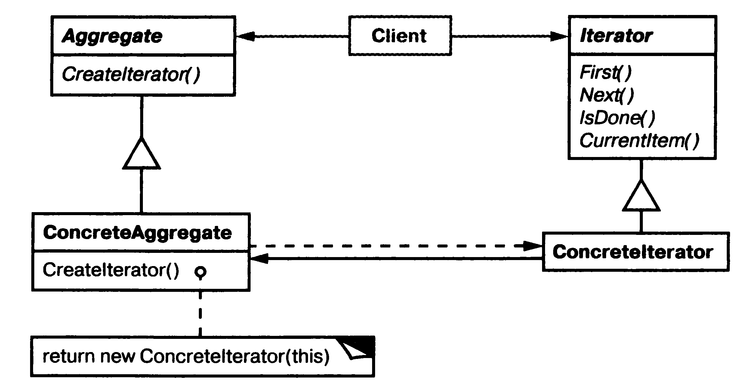
Итератор – структура

Slide 17
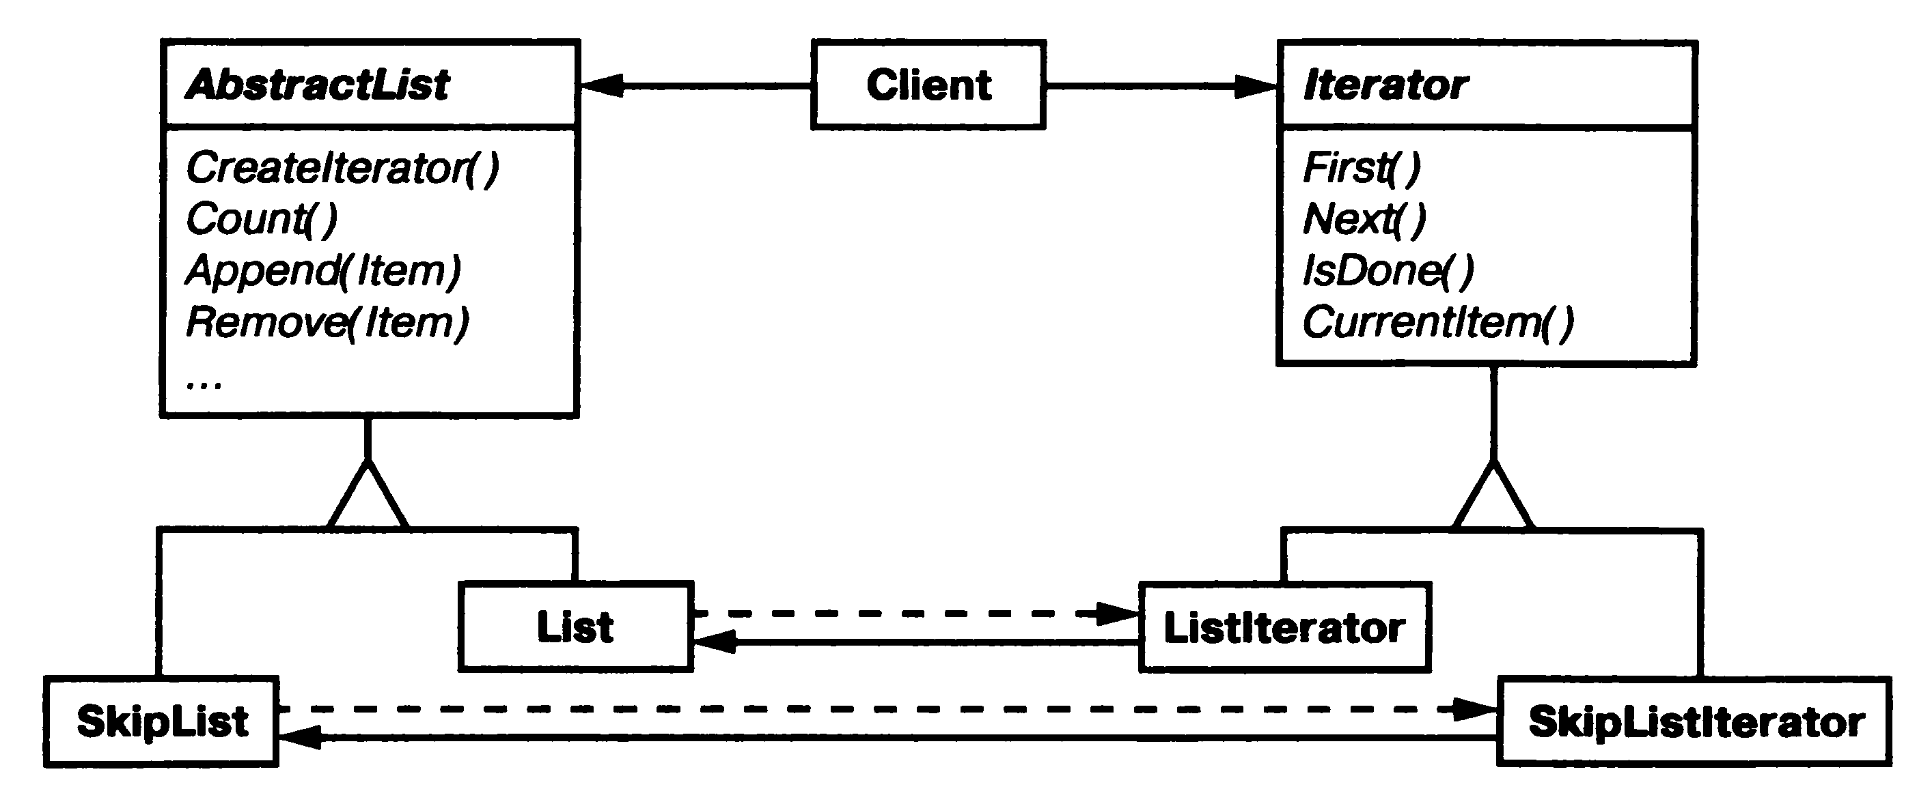
Итератор – пример
http://www.dofactory.com/net/iterator-design-pattern

Slide 18
Итератор – примечания
Итератор инкапсулирует алгоритм обхода и позволяет легко его изменять;
Итератор облегчает интерфейс агрегата;
На одном агрегате одновременно может работать несколько итераторов, т.к. состояние обхода инкапсулировано не в агрегате, а в итераторе;
Устойчивость итератора – способность корректной работы при изменении агрегата (очень дорого, обычно от этого отказываются).

Slide 19
Наблюдатель
Назначение:
Определяет зависимость 1:М между объектами таким образом, что при изменении состояния одного объекта все зависящие от него объекты оповещаются об этом и автоматически обновляются (реагируют).
Применимость:
Если у абстракции есть несколько аспектов, зависящих друг от друга, инкапсуляция этих аспектов в разные объекты позволяет изменять и повторно использовать их независимо;
Когда при модификации одного объекта необходимо оповестить заранее неизвестное множество других объектов.
Когда уведомляющий объект ничего не знает об уведомляемых объектах.

Slide 20
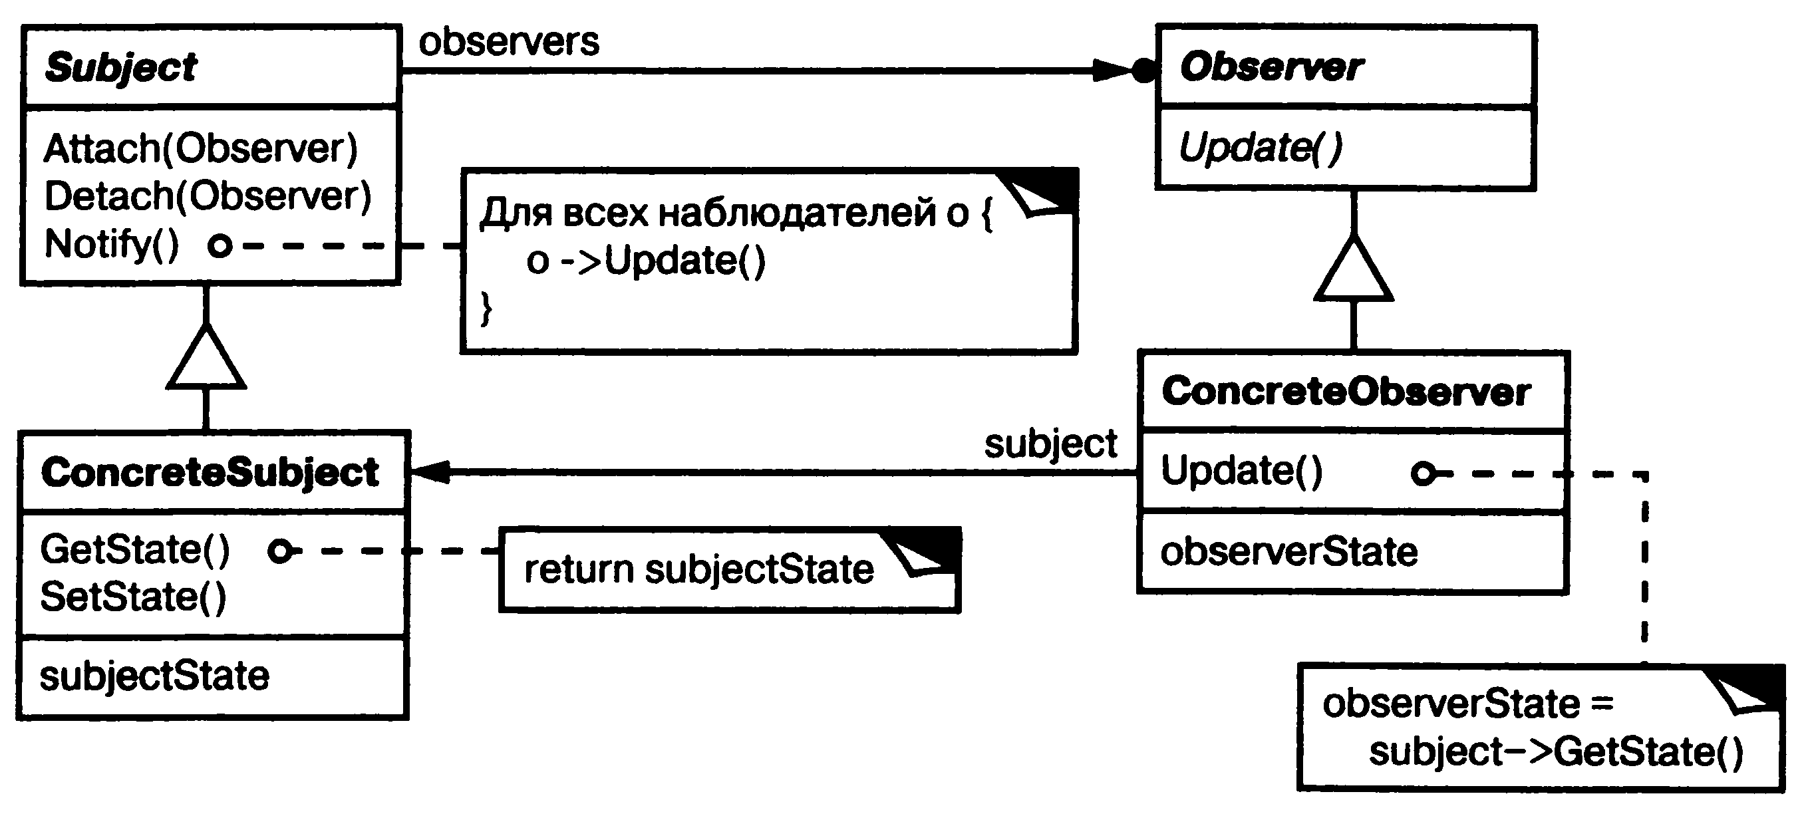
Наблюдатель – структура

Slide 21
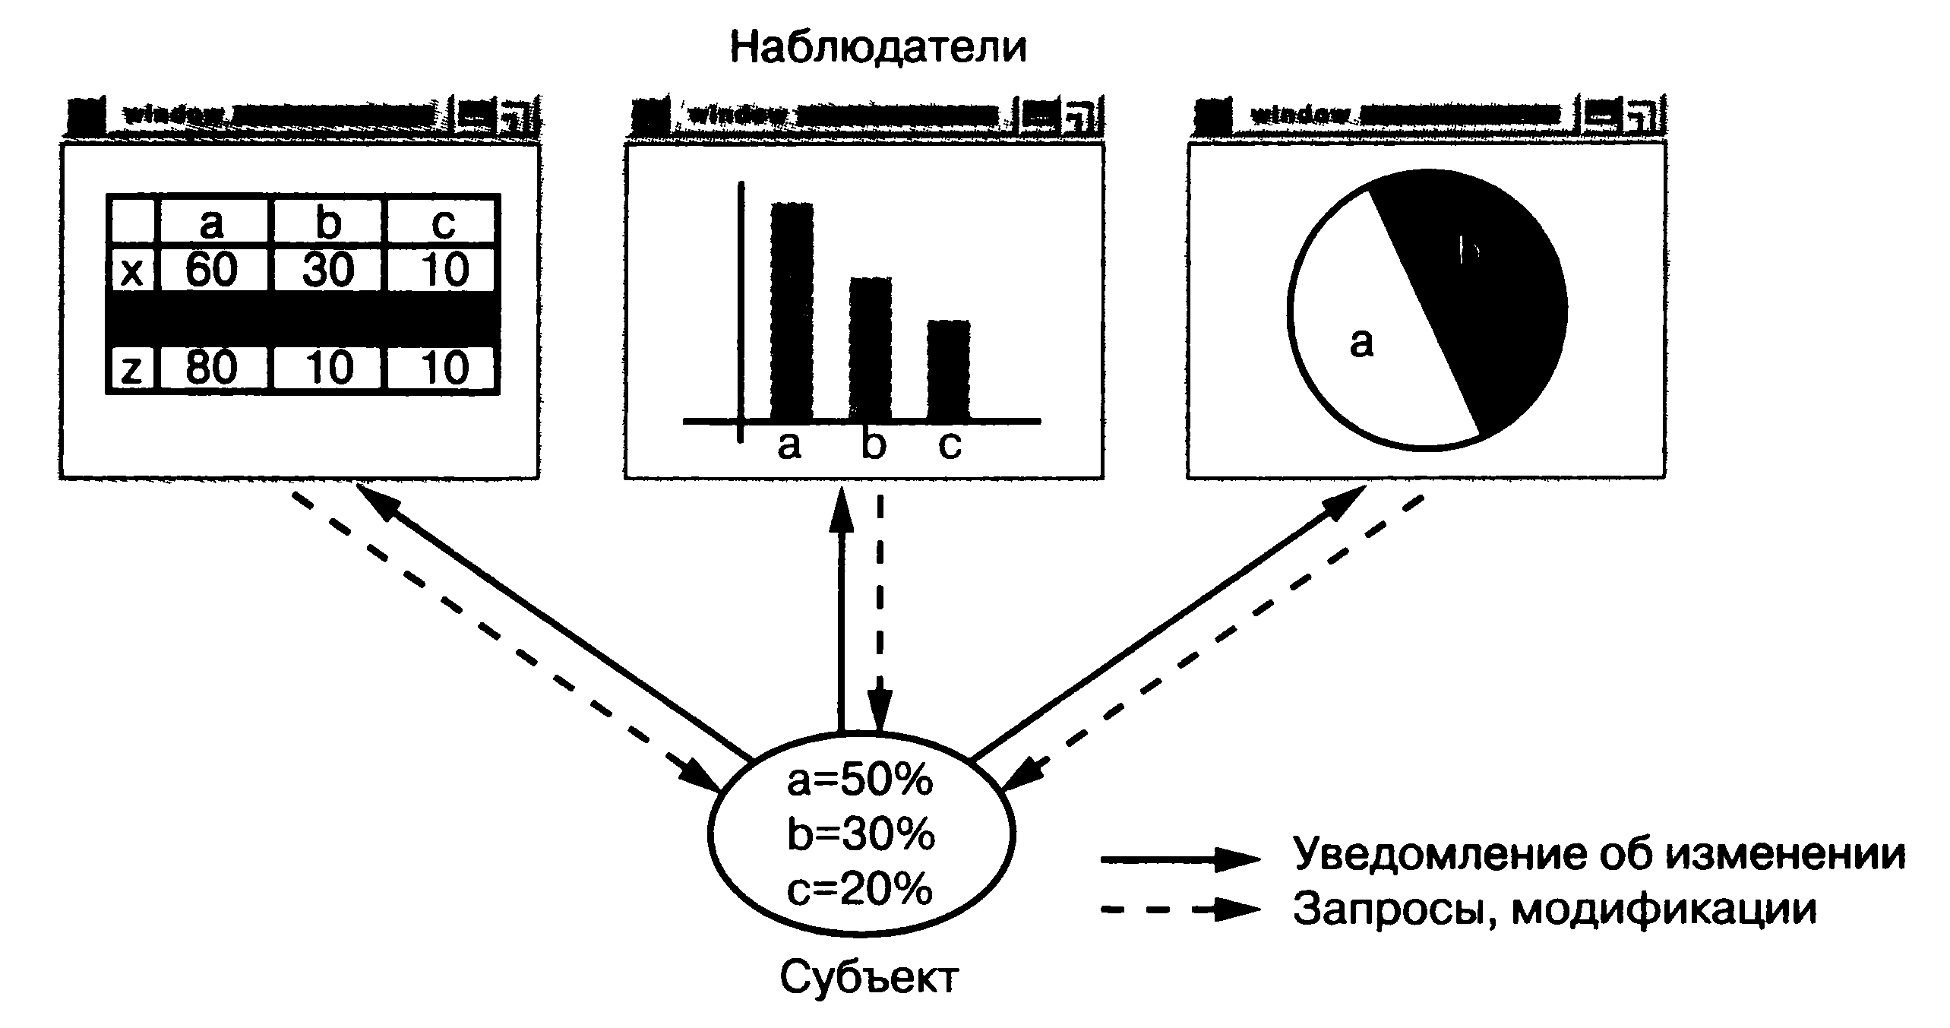
Наблюдатель – пример

Slide 22
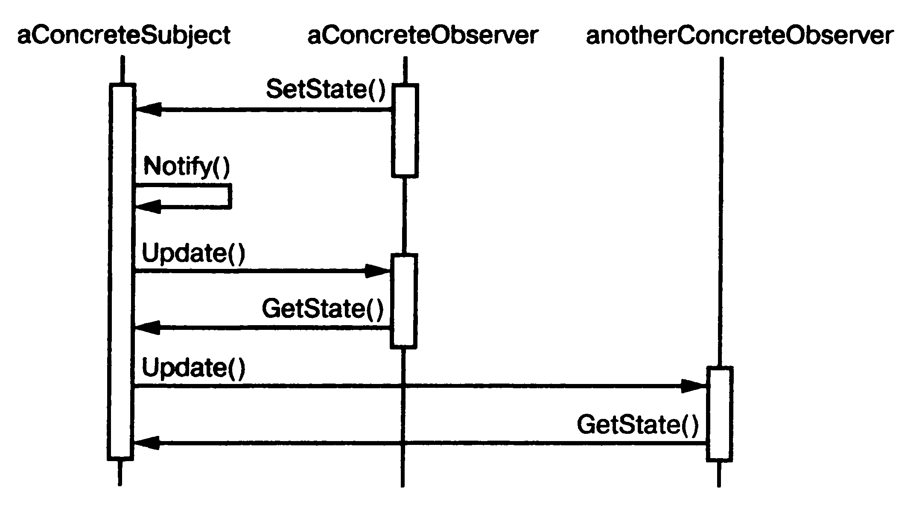
Наблюдатель – пример
http://www.dofactory.com/net/observer-design-pattern

Slide 23
Наблюдатель – примечания
Абстрактная связанность субъекта и наблюдателя – субъекту неизвестны конкретные классы наблюдателей;
Поддержка широковещательной коммуникации – субъект может уведомлять любое количество наблюдателей;
Неожиданные обновления – т.к. заранее неизвестно количество реагирующих объектов, и характер этой реакции, возможны сюрпризы.
Возможность передачи информации (например, через EventArgs) непосредственно при нотификации (push-модель), вместо получения состояния отдельным вызовом (pull-модель)
Необходимость отписки от наблюдения перед удалением наблюдателя.

Slide 24
Цепочка обязанностей
Назначение:
Позволяет избежать привязки отправителя запроса к его получателю, давая шанс обработать запрос нескольким объектам.
Связывает объекты-получатели в цепочку и передает запрос вдоль этой цепочки пока его не обработают
Применимость:
Есть более одного объекта, способного обработать запрос, причем нужный обработчик заранее неизвестен и должен быть найден в процессе обработки
Необходимо отправить запрос одному из нескольких объектов, не указывая, кому именно
Набор объектов-обработчиков должен задаваться динамически

Slide 25
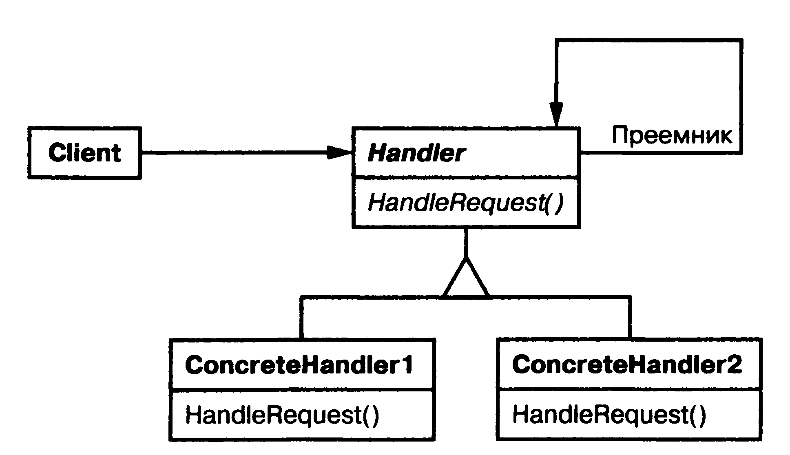
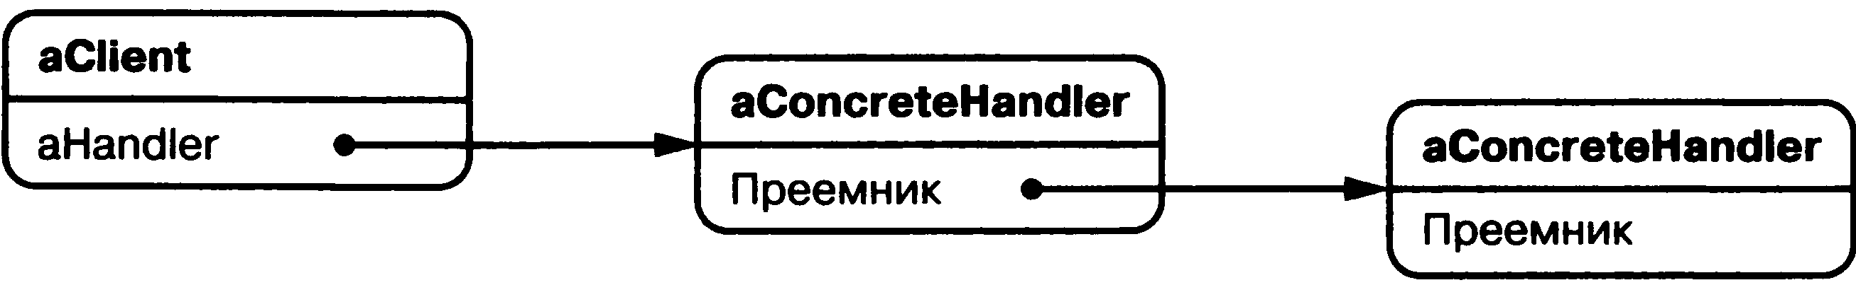
Цепочка обязанностей – структура

Slide 26
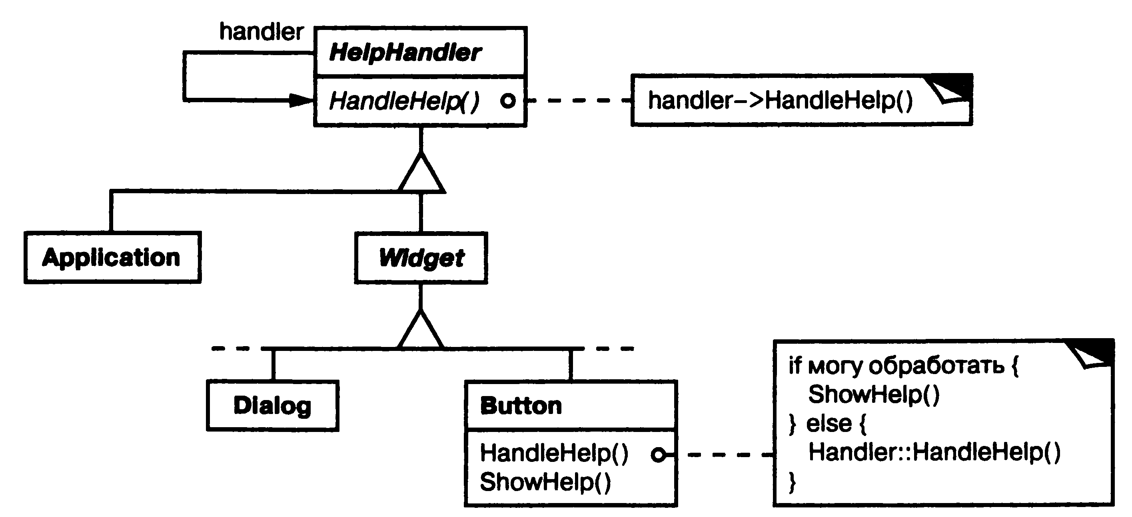
Цепочка обязанностей – пример

Slide 27
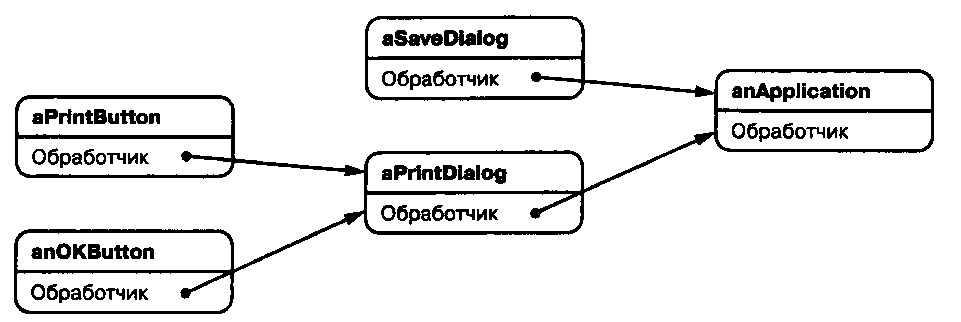
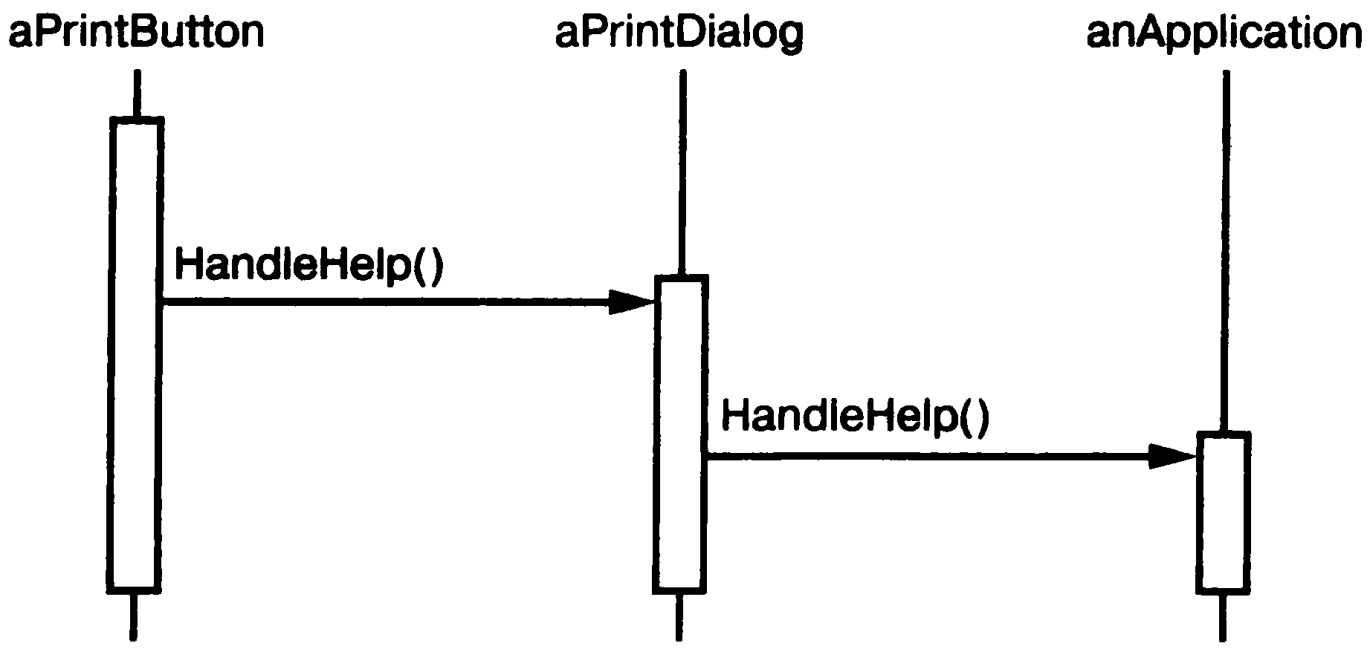
Цепочка обязанностей – пример
http://www.dofactory.com/net/chain-of-responsibility-design-pattern

Slide 28
Цепочка обязанностей– примечания
Ослабление связанности – конкретный обработчик неизвестен отправителю
Гибкость распределения обязанностей – в цепочку легко добавить нового участника
Получение не гарантировано – запрос может пройти всю цепочку и остаться необработанным
Запрос может быть инкапсулирован в объект и нести дополнительный данные, такие как флаг обработанности, например.
Часто применяется в сочетании с Компоновщиком (см. пример), где Родитель является Преемником.

Slide 29
Посредник
Назначение:
Определяет объект, инкапсулирующий способ взаимодействия множества объектов.
Обеспечивает слабую связанность системы, избавляя объекты
Применимость:
Если имеются объекты, связи между которым сложны и четко определены, при этом, получающиеся зависимости не структурированы и сложны для понимания;
Нельзя повторно использовать объект, т.к. он обменивается информацией с множеством других объектов;
Поведение, распределенное между множеством классов, должно поддаваться настройке без порождения множества подклассов.

Slide 30
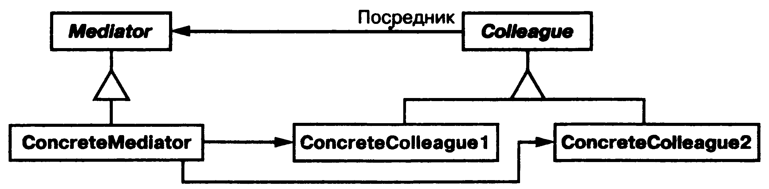
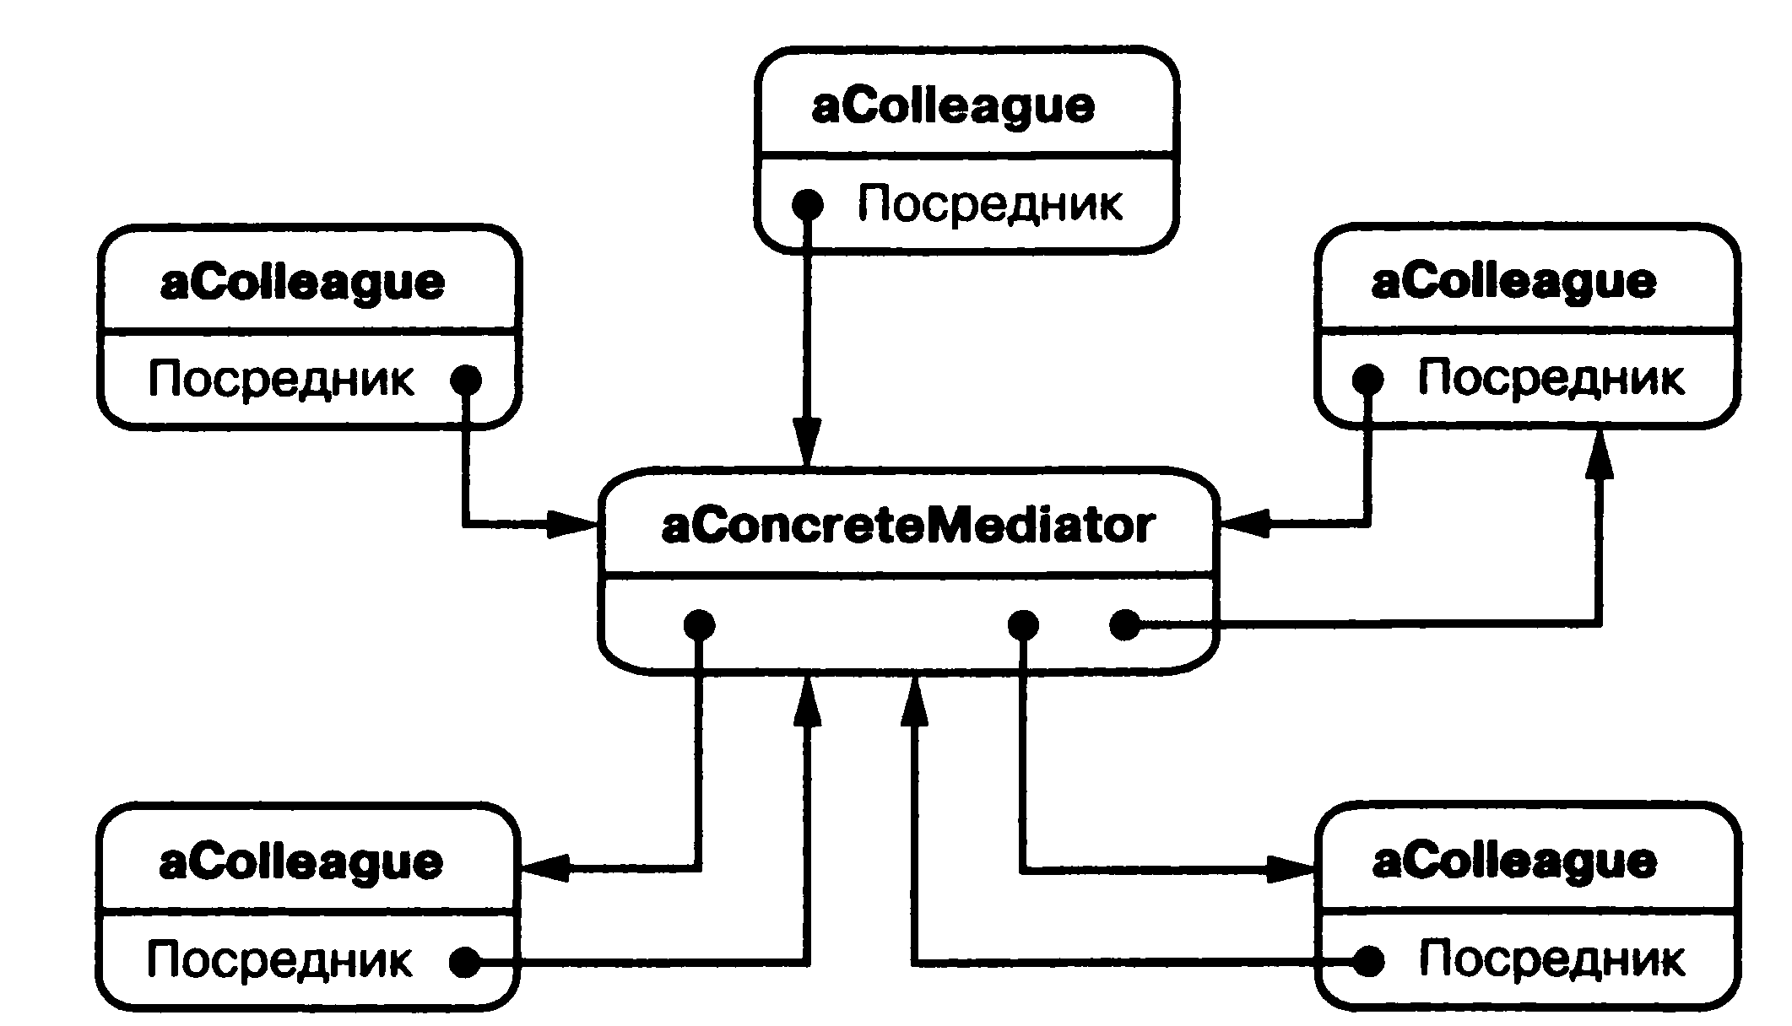
Посредник – структура

Slide 31
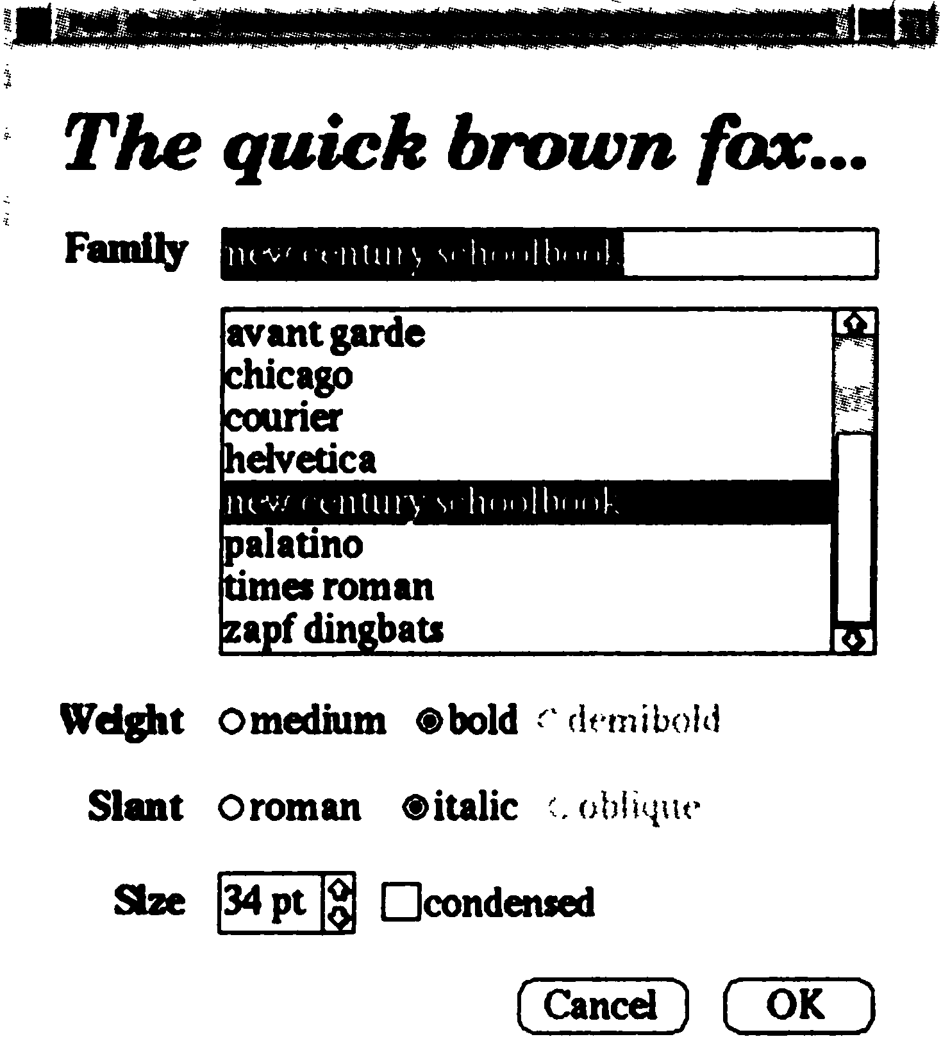
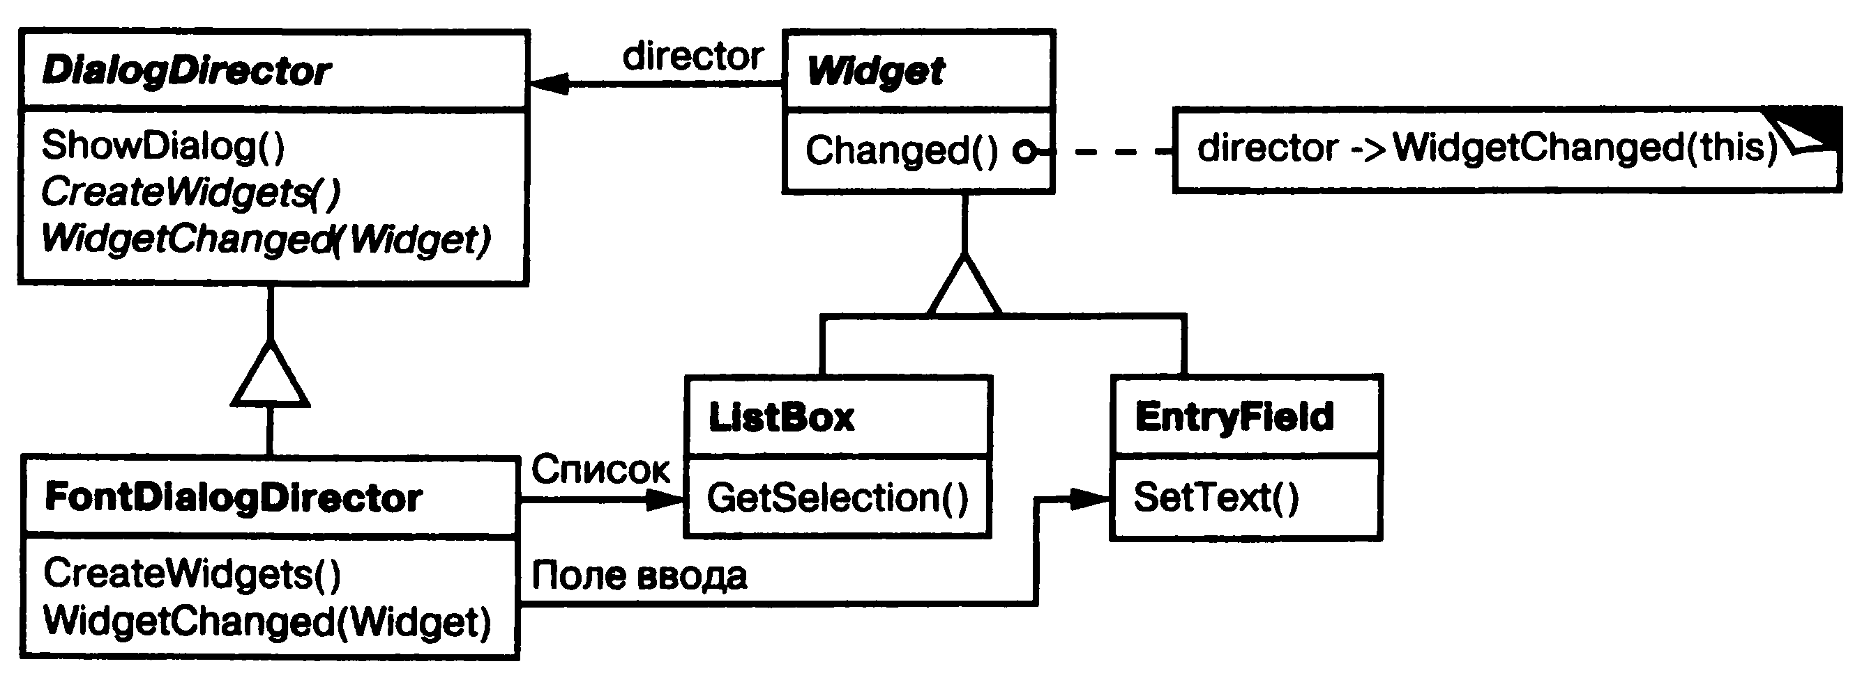
Посредник – пример

Slide 32
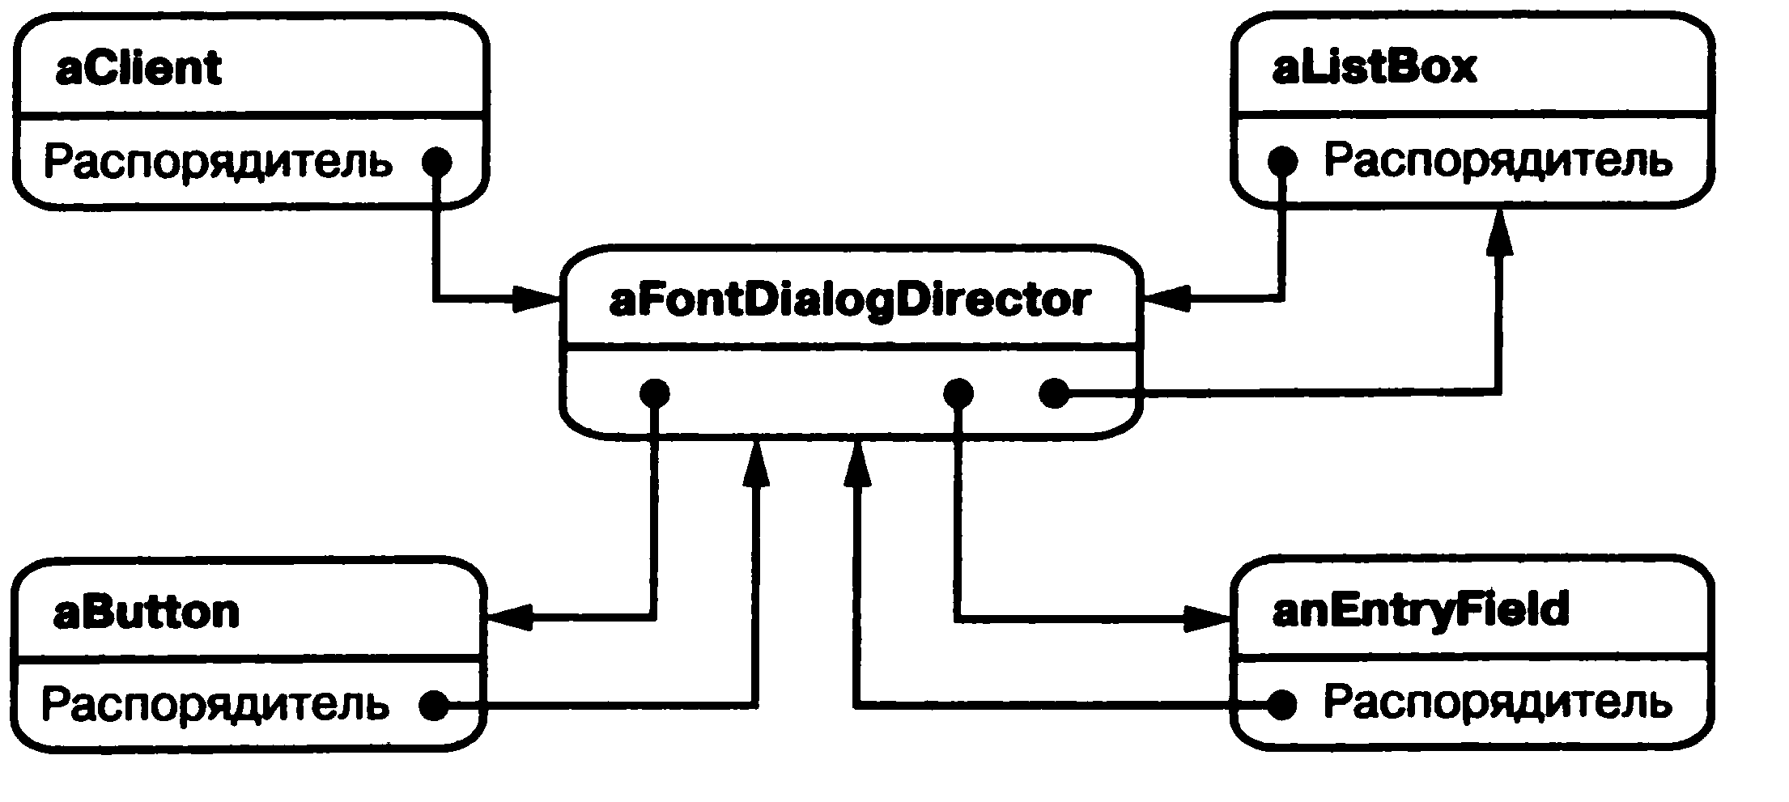
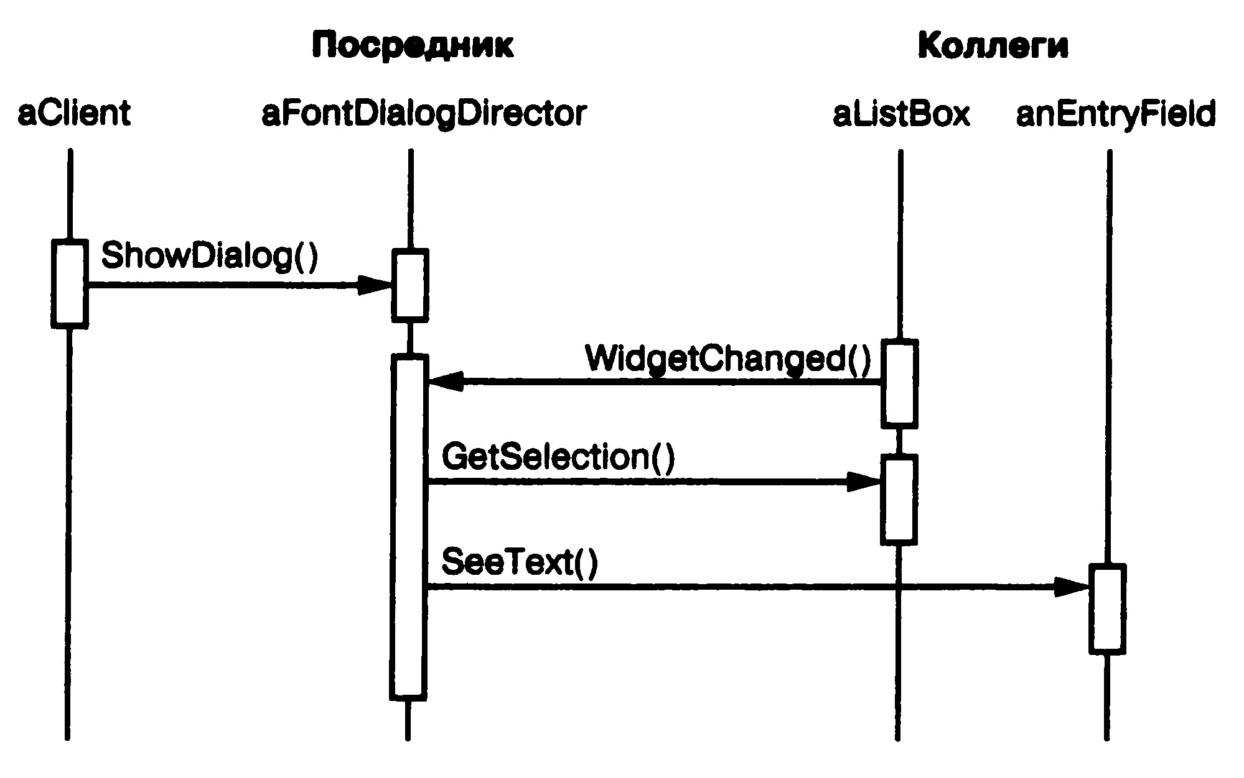
Посредник – пример
http://www.dofactory.com/net/mediator-design-pattern

Slide 33
Посредник – примечания
Снижает чисто порождаемых подклассов – порождаем одного нового Посредника, а не подкласс для каждого Коллеги.
Устраняет связность между Коллегами.
Упрощает протокол взаимодействия объектов (1:М вместо М:М).
Абстрагирует и централизует управление группой объектов.
Хорошо сочетается с паттерном Наблюдатель для уведомления Посредника об изменениях Коллег.

Slide 34
Команда
Назначение:
Инкапсулирует запрос как объект, позволяя тем самым задавать параметры клиентов для обработки соответствующих запросов, ставить запросы в очередь и поддерживать отмену операций.
Применимость:
Чтобы параметризировать объекты выполняемым действием (объектная обертка над коллбэком);
Чтобы определять, ставить в очередь и выполнять запросы в разное время;
Чтобы поддерживать отмену операций;
Чтобы поддерживать протоколирование операций;

Slide 35
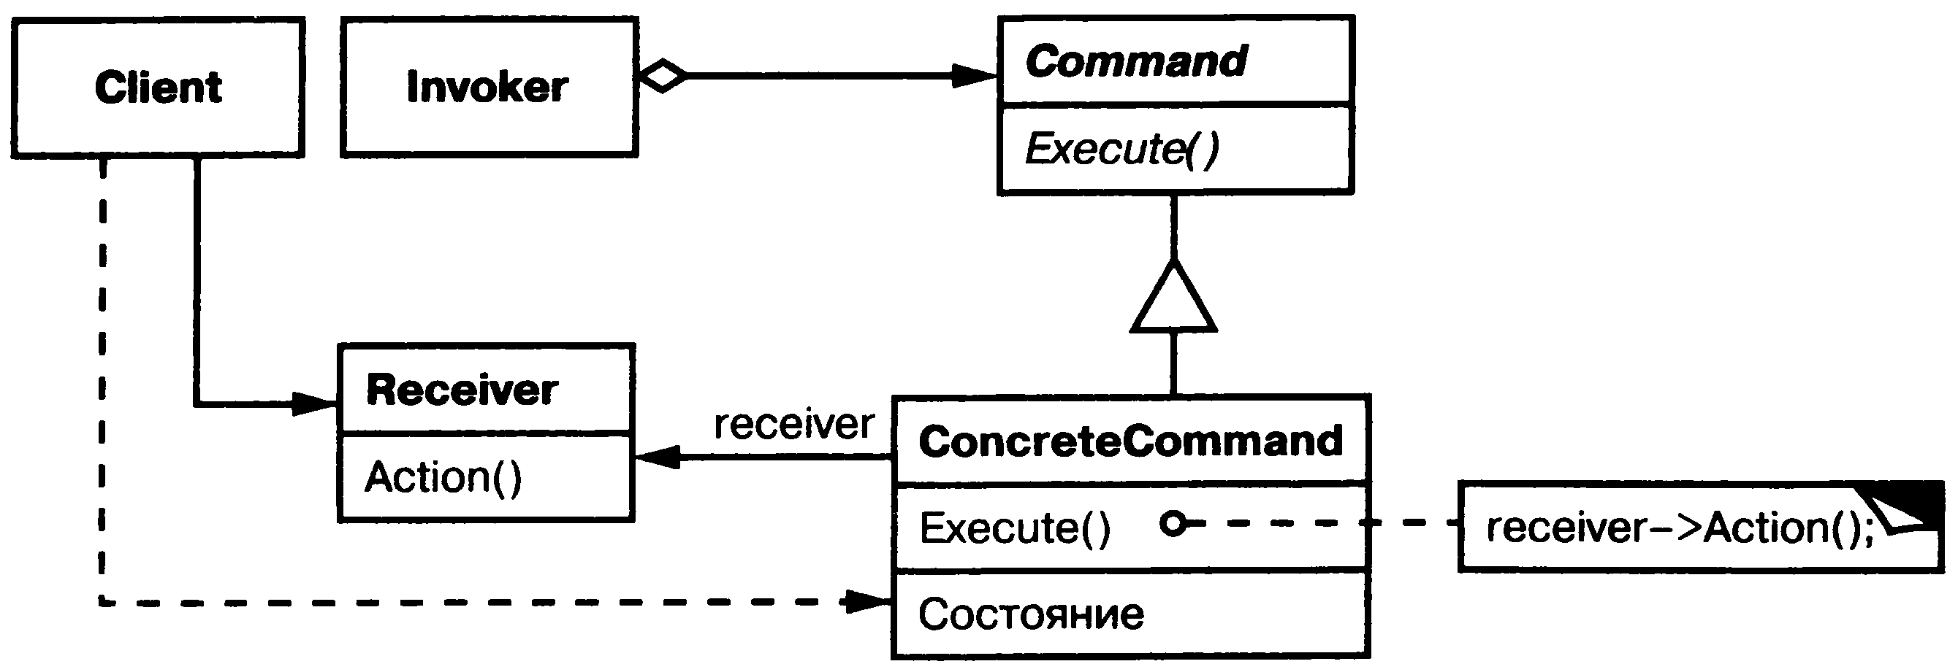
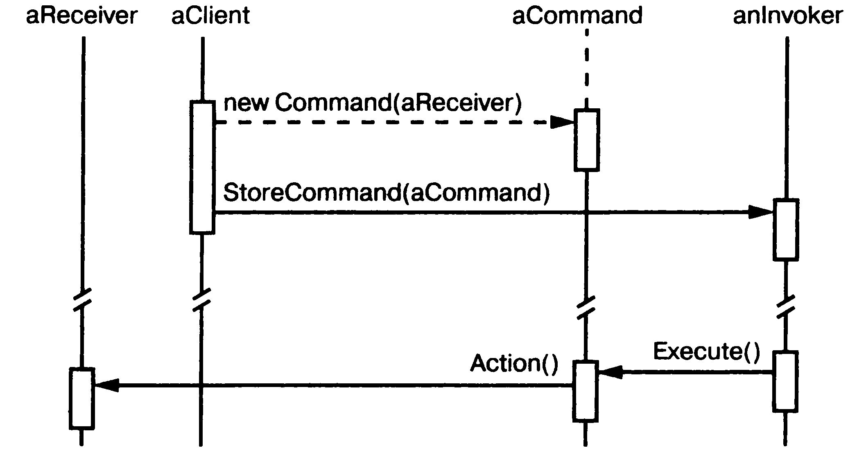
Команда – структура

Slide 36
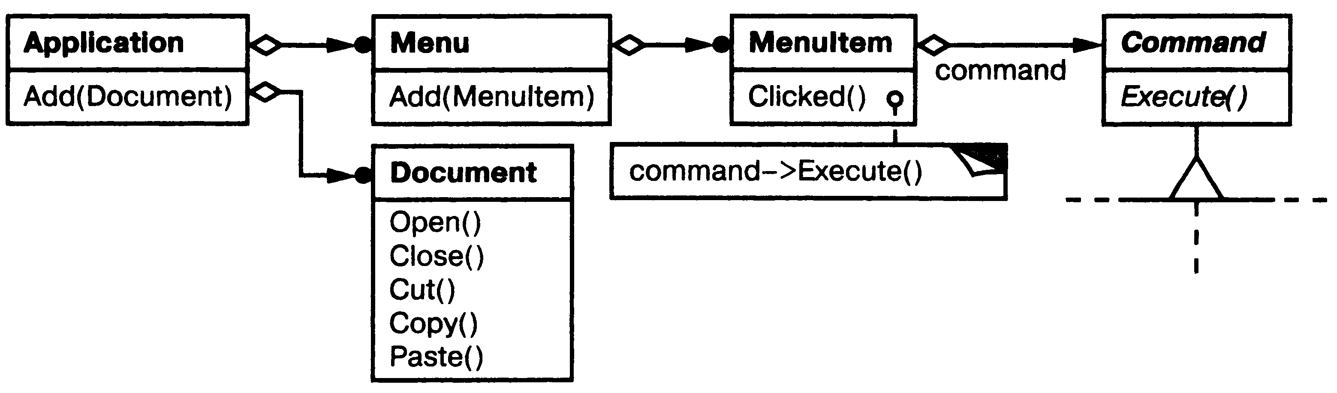
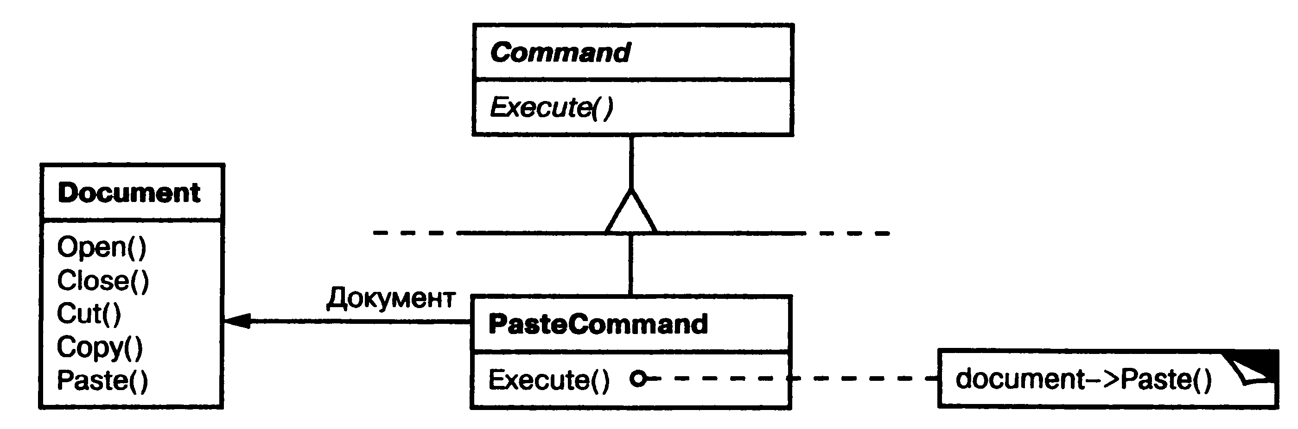
Команда – пример
http://www.dofactory.com/net/command-design-pattern

Slide 37
Команда – примечания
Команда разрывает связь между объектом-инициатором и объектом-исполнителем.
Команды – обычные объекты, которые можно хранить, передавать, расширять и т.п.
Для добавления новой команды – достаточно добавить новый класс, и нет необходимости менять существующие.
Из простых команд можно собрать составные, пользуясь паттерном Компоновщик
Для отмены действия Команда должна иметь два метода – действия и его отмены (Do/Undo).

Slide 38
Состояние
Назначение:
Позволяет объекту менять свое поведение в зависимости от состояния. Извне создается впечатление, что изменился класс объекта.
Применимость:
Когда поведение объекта зависит от его состояния и должно изменяться во время выполнения;
Когда в коде операций встречаются состоящие из многих ветвей условные операторы, в которых выбор ветви определяется состоянием (часто разные операции при этом имеют схожую структуру ветвлений)

Slide 39
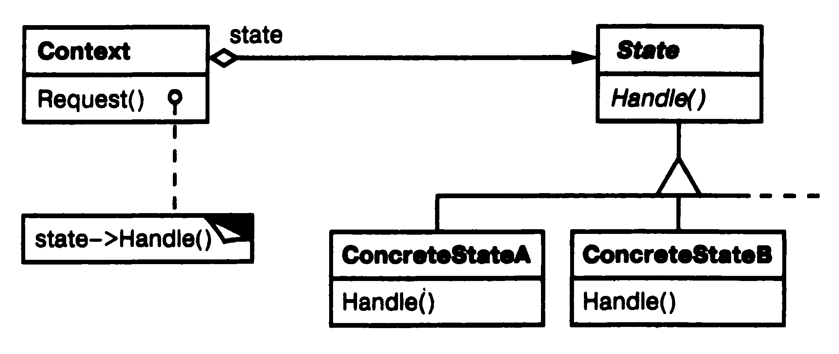
Состояние – структура

Slide 40
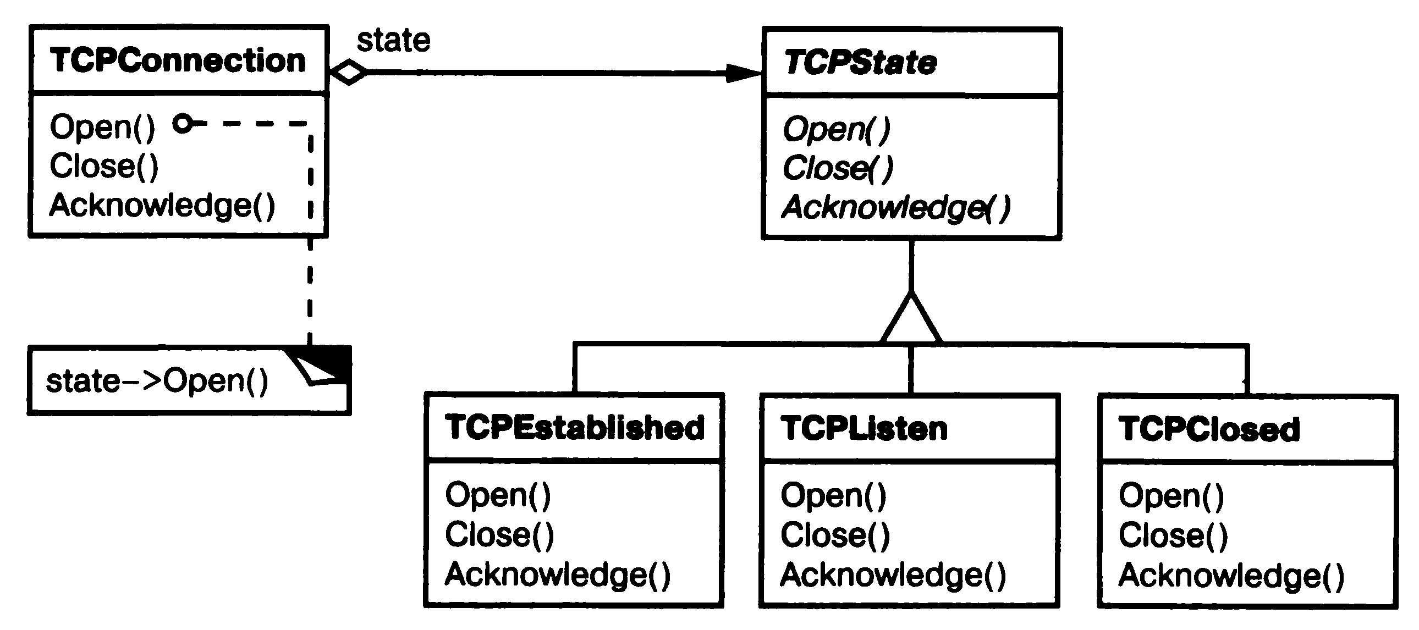
Состояние – пример
http://www.dofactory.com/net/state-design-pattern

Slide 41
Состояние – примечания
Паттерн Состояние локализует зависящее от состояния поведения в различных классах, описывающих каждое из состояний.
Делает явными и консистентными (непротиворечивыми) переходы между состояниями.
Объекты-состояния могут быть разделяемыми, а все экземплярные поля могут быть вынесены в Контекст.

Slide 42
Стратегия
Назначение:
Определяет семейство алгоритмов, инкапсулирует каждый из них и делает их взаимозаменяемыми. Стратегия позволяет изменять алгоритмы независимо от клиентов, которые ими пользуются.
Применимость:
Имеется ряд родственных классов, отличающихся только поведением;
Необходимо иметь несколько вариантов алгоритма;
Необходимо скрыть детали реализации алгоритма от клиента
Класс определяет ряд вариантов поведения, представленных многочисленными ветвлениями, при этом проще перенести код из ветвей в классы Стратегии.

Slide 43
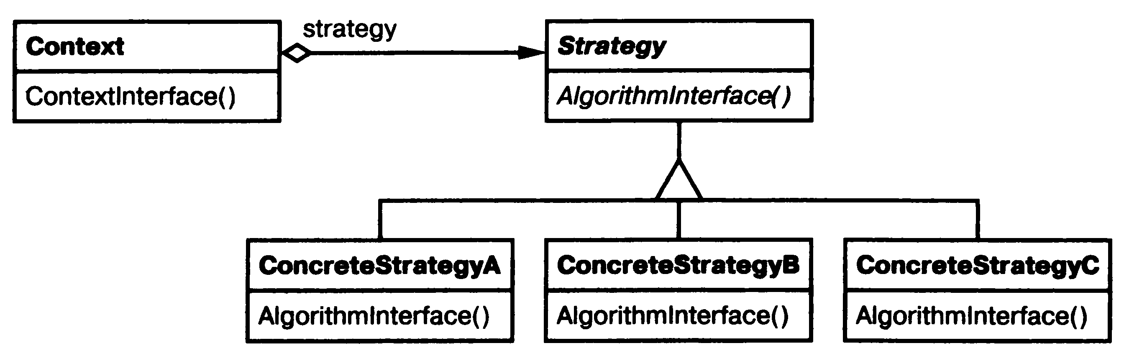
Стратегия – структура

Slide 44
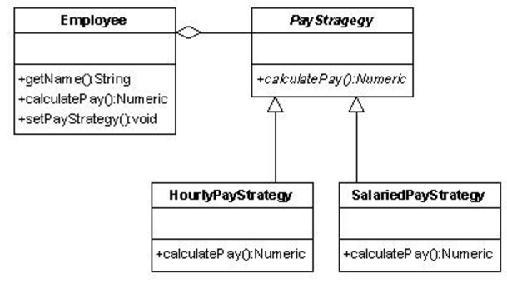
Стратегия – пример
http://www.dofactory.com/net/strategy-design-pattern

Slide 45
Стратегия – примечания
Общая часть алгоритма может быть вынесена в базовый класс (расширение через Шаблонный Метод).
Стратегия является альтернативой порождению подклассов Контекста.
Стратегия упрощает логику операций Контекста.
Стратегия дает возможность варьировать поведение, подставляя нужную стратегию. При этом клиент должен знать о имеющихся Стратегиях и их особенностях.
Стратегии чаще всего являются разделяемыми объектами.

Slide 46
Хранитель
Назначение:
Не нарушая инкапсуляции, фиксирует и выносит за пределы объекта его внутренне состояние так, чтобы позднее по нему можно было восстановить объект.
Применимость:
Необходимо сохранить моментальный снимок объекта (или его части), чтобы впоследствии иметь возможность восстановить объект в том же состоянии.
Прямое получение этого состояния раскрывает детали реализации и нарушает инкапсуляцию.

Slide 47
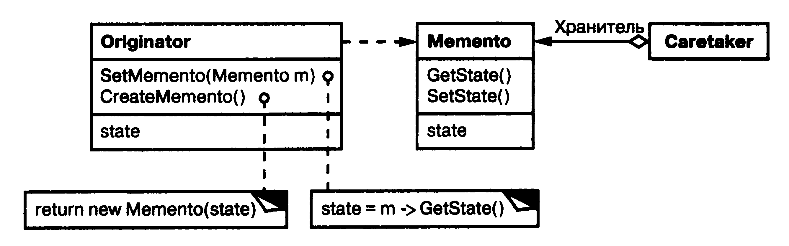
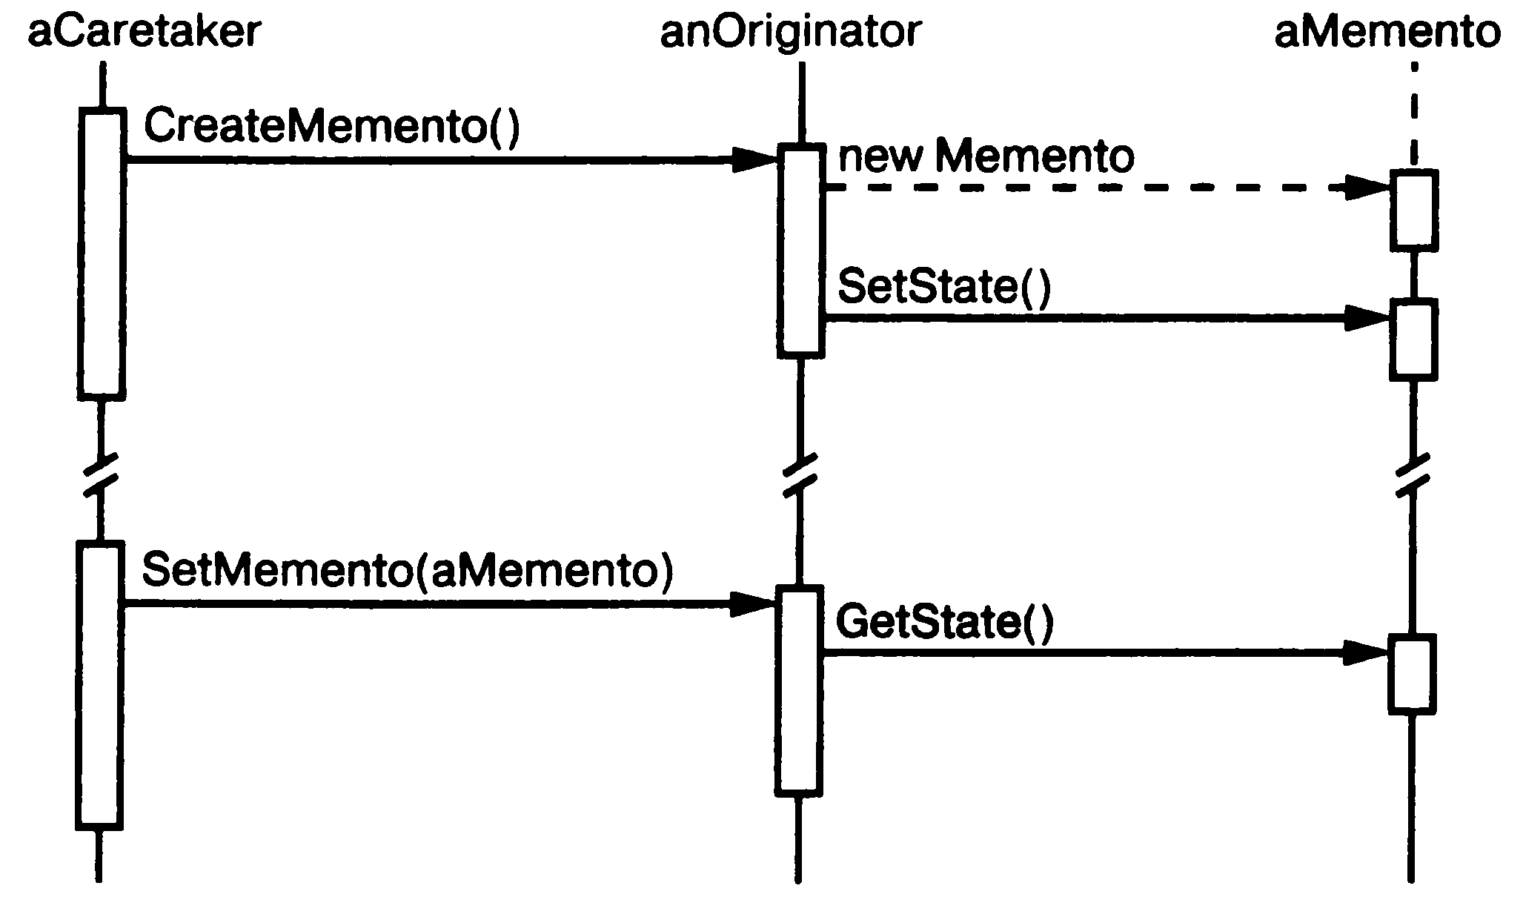
Хранитель – структура

Slide 48
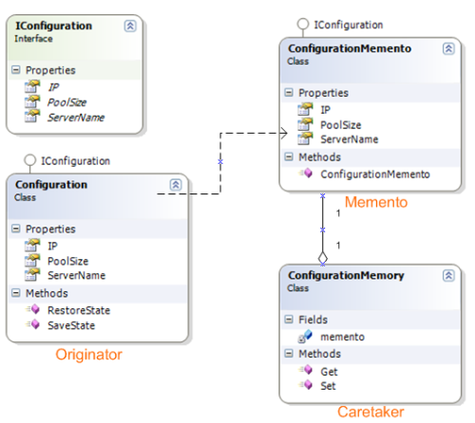
Хранитель – пример
http://www.dofactory.com/net/memento-design-pattern

Slide 49
Хранитель – примечания
В идеале, Хранитель должен обеспечивать доступ ко всей информации состояния только своему Хозяину. Для остальных классов, включая Посыльного эта информация должна быть закрыта.
Возможно хранение инкрементных изменений состояния (используя паттерн Команда).

Slide 50
Посетитель
Назначение:
Описывает операцию, выполняемую с каждым объектом из некоторой структуры, при этом не изменяя классы этих объектов.
Применимость:
В структуре присутствуют объекты многих классов с различными интерфейсами и есть необходимость выполнять над ними операции, зависящие от конкретных классов;
Над данными объектам необходимо выполнять разнообразные, не связанные между собой операции и вы не хотите засорять такими операциями классы.
Классы, описывающие структуру, меняются редко, но новые операции добавляются часто.

Slide 51
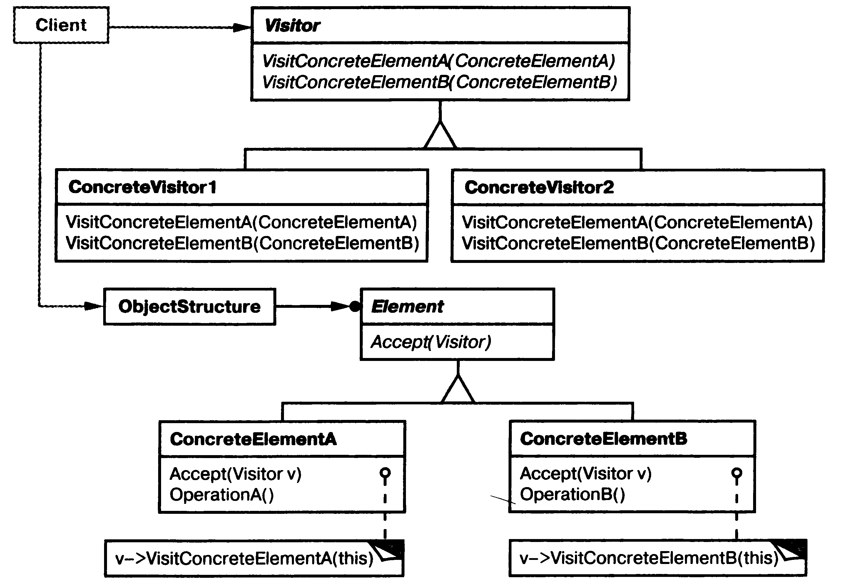
Посетитель – структура

Slide 52
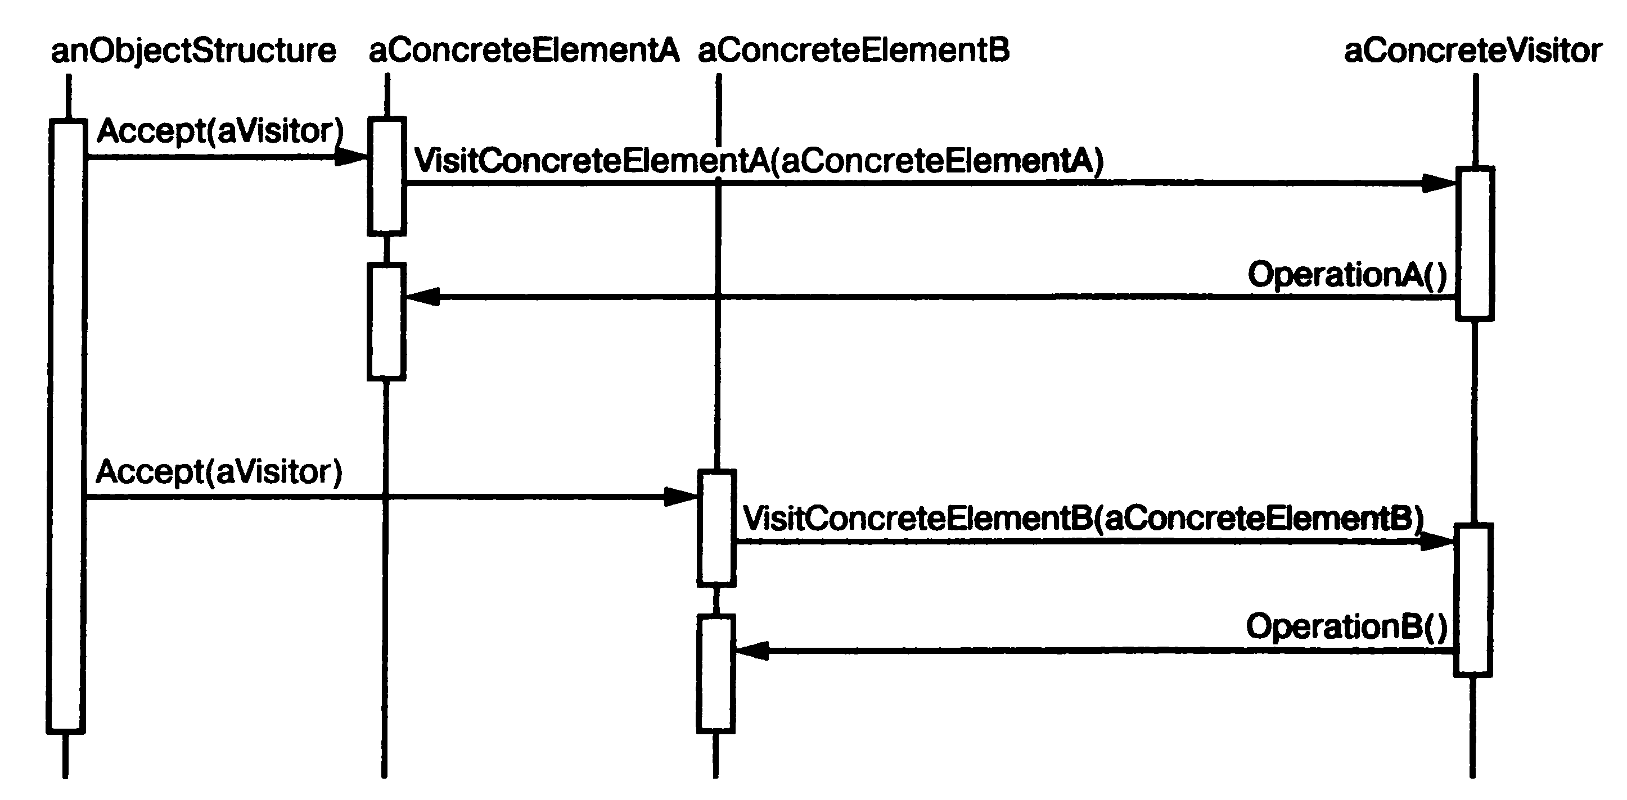
Посетитель – структура
http://www.dofactory.com/net/visitor-design-pattern

Slide 53
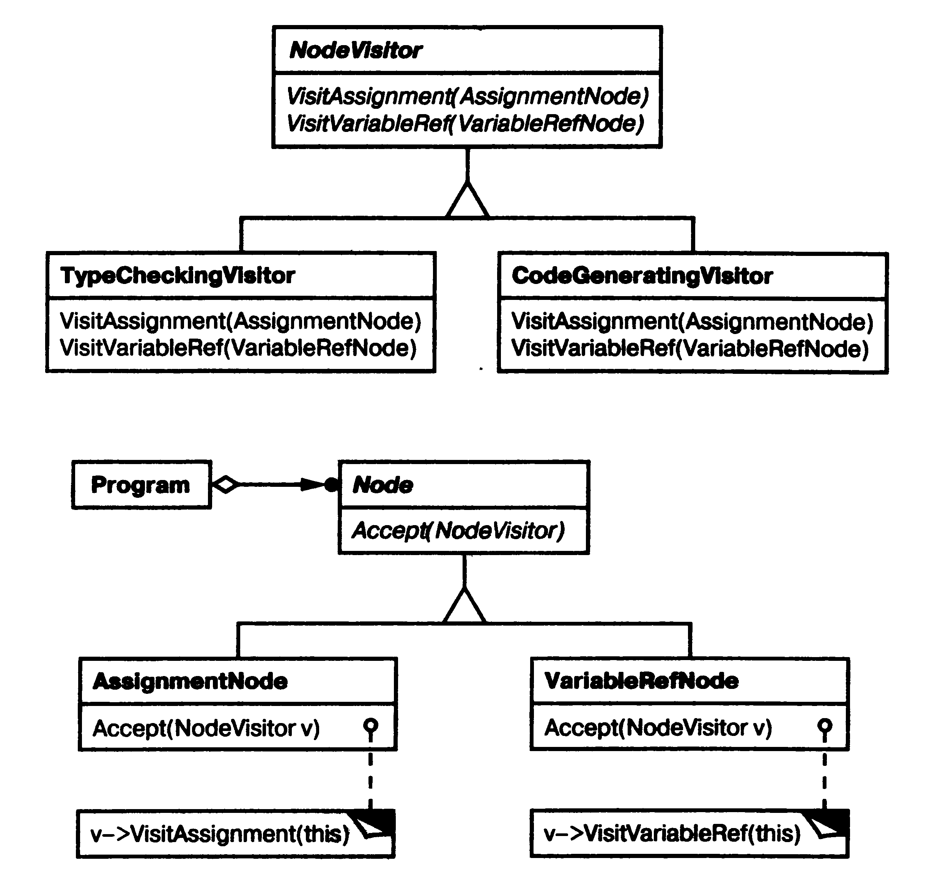
Посетитель – пример

Slide 54
Посетитель – примечания
Упрощает добавление новых операций, работающий на всей структуре.
Объединяет родственные операции и отделяет не имеющие отношения.
Усложняет изменение структуры (добавление классов КонкретныхЭлементов)
Таким образом, перед применением необходимо оценить, что будет меняться чаще – структура или алгоритмы работы с ней.
Потенциальное нарушение инкапсуляции, т.к. Посетитель должен получить от Элемента достаточно информации для реализации своего алгоритма.
Посетители могут аккумулировать состояние, что удобно для реализации агрегирующих алгоритмов.

